Slide 1
সবাইকে জানাই লাল গোলাপের শুভেচ্ছা

Slide 2
উপস্থাপনায়
কাকন চন্দ্র মন্ডল
সহকারি শিক্ষক (কম্পিউটার),
রাজঘাট জাফরপুর মাধ্যমিক বালিকা বিদ্যালয়,
নওয়াপাড়া,অভয়নগর,যশোর।
Mob:- 01911 810766, 01718 749127.
Email:-kakonict@gmail.com

Slide 3
পাঠ পরিচিতিঃ
বিষয়ঃ তথ্য ও যোগাযোগ প্রযুক্তি
শ্রেণিঃ ষষ্ঠ
অধ্যায়ঃ দ্বিতীয়
পাঠঃ ৩

Slide 4
ইনপুট ডিভাইস

Slide 5
এই পাঠ শেষে শিক্ষার্থীরা- ক) কম্পিউটারের বিভিন্ন ইনপুট ডিভাইস সম্পর্কে বলতে পারবে। খ) বিভিন্ন ধরনের ক্যামেরার নাম বলতে পারবে। গ) বিভিন্ন ইনপুট ডিভাইসের ব্যবহার সম্পর্কে বলতে পারবে।

Slide 6
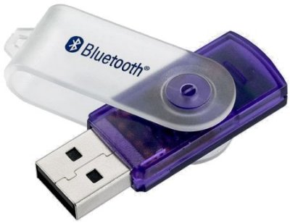
পাঠ ঘোষনাঃ
পেন ড্রাইভ

Slide 7
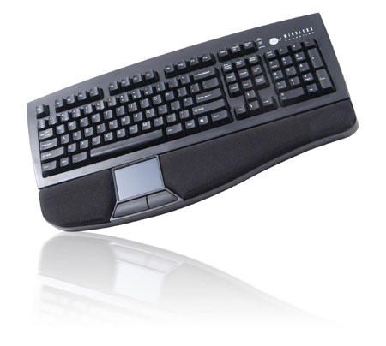
এটা কীসের ছবি?
কী-বোর্ড

Slide 8
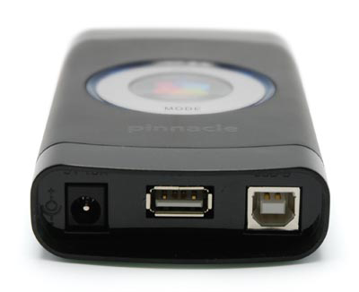
এটা কীসের ছবি ?
ক্যামেরা

Slide 9
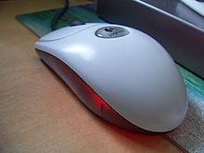
এটা কিসের ছবি?
মাউস

Slide 10
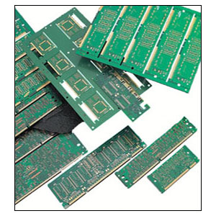
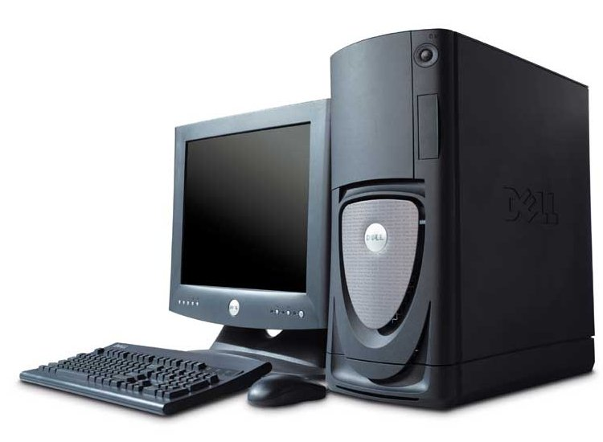
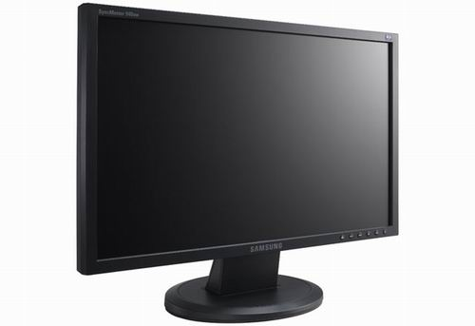
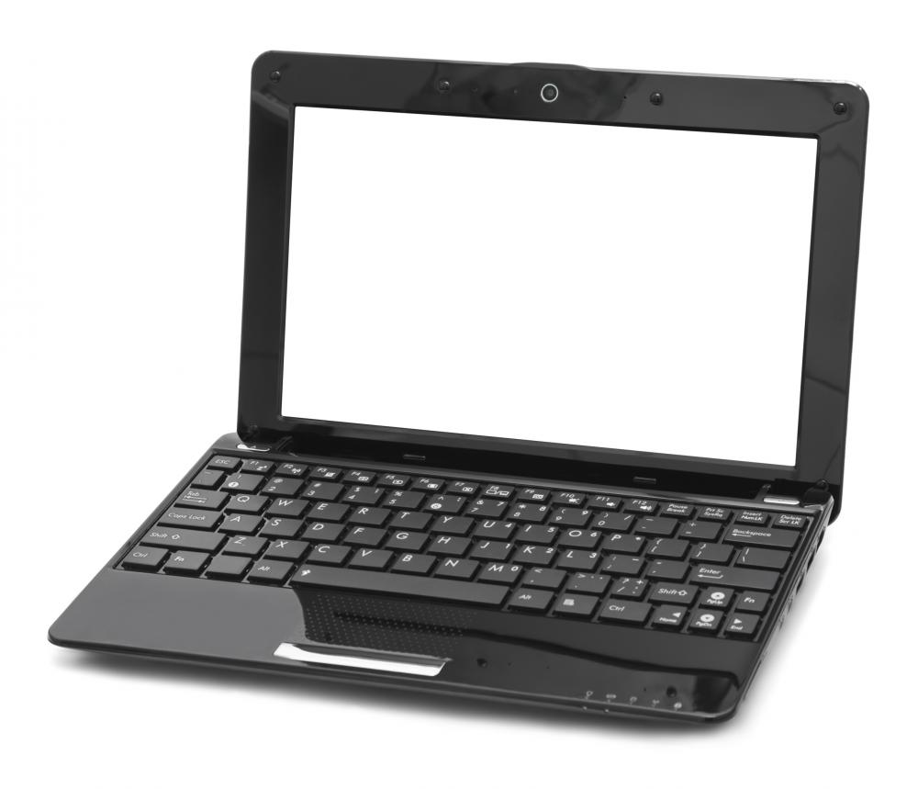
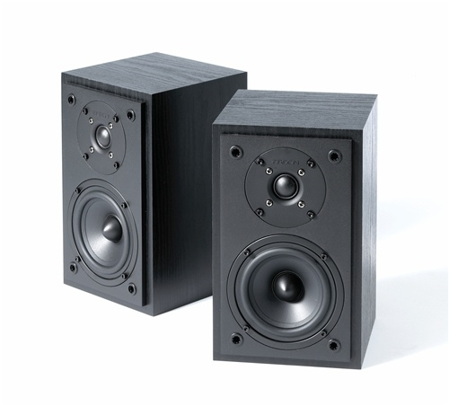
উপস্থাপন
তোমরা বলতে পার এগুলো কিসের ছবি?

Slide 11
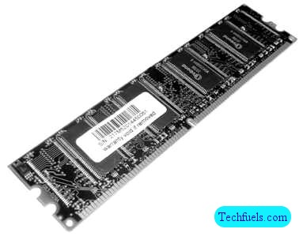
তোমরা আরো কিছু ছবি দেখ
Ram

Slide 12
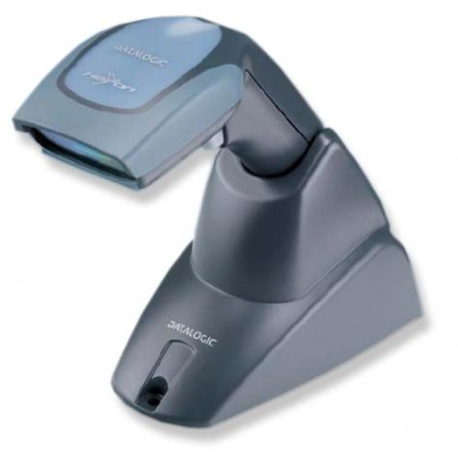
ওয়েভ ক্যামেরা

Slide 13
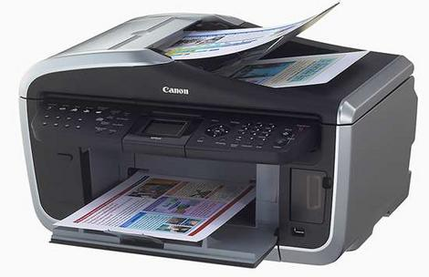
একটি প্রিন্টার

Slide 14
দলীয় কাজ
ক-দল
খ-দল
Computer কি?
কী ভাবে ইনপুট যন্ত্রগুলো কাজ করে।
Computer এর ইনপুট ডিভাইস কী ?
কয়েকটি ইনপুট যন্ত্রের নাম লিখ।

Slide 15
মূল্যায়ন
কী-বোর্ড কোন ধরনের ডিভাইস ?
ক্যামেরা কত ধরনের হতে পারে ?
মাউসের কয়টি বাটন আছে ?

Slide 16
কম্পিউটার ব্যবহারের বিভিন্ন ক্ষেত্র গুলো বর্ননা কর।
বাড়ীর কাজ

Slide 17
ধন্যবাদ

